Slide 1


Сбор, транспортировка и доставка анализов на микробиологические исследования
НАЦИОНАЛЬНЫЙ ЦЕНТР ОБЩЕСТВЕННОГО ЗДРАВООХРАНЕНИЯ
МИНИСТЕРСТВА ЗДРАВООХРАНЕНИЯ РЕСПУБЛИКИ КАЗАХСТАН
Ментор: врач-бактериолог высшей категории,
кандидат медицинских наук, внешний
консультант НЦОЗ
Шакенова Зейнегуль Эрнстовна
Подготовили слушатели: Зацепилова Г.С.
Дюсебаева А.К.
Муканбетжанова А.М.

Slide 2
Задание участникам группы №4
Участнику №1 выявить и составить перечень рисков (не менее 5) по теме «Сбор, транспортировка и доставка анализов на микробиологические исследования», разработать меры по предупреждению и снижению возможных рисков с использованием мультимодального подхода.
Участнику №2 каждому риску дать подробное обоснование.
Участнику №3 составить единую Стандартную операционную процедуру (СОП) «Безопасный сбор, транспортировка и доставка анализов на микробиологические исследования».

Slide 3

Актуальность
Результаты лабораторных анализов играют первостепенную роль в выявлении причин различных заболеваний человека, в том числе связанных с инфекционным процессом. Достоверность лабораторных анализов зависит от многих факторов, которые необходимо знать и ими управлять.
Важным аспектом является сотрудничество всех заинтересованных специалистов, отвечающих за выявление инфекционного заболевания, лечение, в том числе потребление противомикробных препаратов, разработку профилактических мер.
В связи с этим необходимо пересмотреть и изменить взаимоотношения между нами-клиницистами и бактериологической лабораторией. К сожалению, большинство клиницистов считают, что они не участвуют в диагностическом лабораторном процессе и, поэтому, не оказывают влияния на получение качественных результатов лабораторных анализов.
Вместе с тем, если рассматривать диагностический лабораторный процесс, частью которого является бактериологическое исследование, то целый комплекс процедур (подготовка пациента к исследованиям, метод взятия проб биоматериала, их правильная и своевременная доставка в лабораторию), могут оказывать критическое влияние на качество результатов анализов, и целиком находятся в компетенции клиницистов и специалистов сестринского дела.

Slide 4
Цель работы
Определить риски, касающиеся сбора, транспортировки и доставка анализов на микробиологические исследования, определить меры по их снижению.
Улучшить качество забора, хранения и доставки биоматериала для микробиологических исследований путем определения рисков, разработки мер по их снижению и стандартизации процедуры.
Улучшить понимание и взаимодействие медицинских работников (клиницистов, микробиологов) в вопросах подготовки пациентов, сбора и доставки анализов на микробиологические исследования.

Slide 5
Задачи
выявить и составить перечень рисков по теме «Сбор, транспортировка и доставка анализов на микробиологические исследования»
каждому риску дать подробное обоснование.
разработать меры по предупреждению и снижению возможных рисков с использованием мультимодального подхода.
составить единую Стандартную операционную процедуру (СОП) «Безопасный сбор, транспортировке и доставка анализов на микробиологические исследования».

Slide 6


Участнику №1 выявить и составить перечень рисков (не менее 5) по теме «Сбор, транспортировка и доставка анализов на микробиологические исследования», разработать меры по предупреждению и снижению возможных рисков с использованием мультимодального подхода.
Зацепилова Галина Сергеевна
АО «Национальный центр нейрохирургии» (далее – АО «НЦН»)
Главный специалист санитарно-эпидемиологического контроля
Notes:
Прежде чем мы обсудим меры предосторожности в зависимости от пути передачи инфекции, уделите немного времени и подумайте о стандартных мерах предосторожности.
Что такое стандартные меры предосторожности? – дайте участникам минуту на ответ. Щелкните на слайде – появится ответ, укажите, были ли участники в целом правы
Когда мы их используем? – снова дайте участникам минуту на ответ, затем щелкните на слайде – и появится ответ

Slide 7
Анализ бракеража проб в АО «НЦН»
В рамках полевого задания был проведен сравнительный анализ количества проведенных исследований на микробиологию и количества несоответствий при отборе, транспортировке, доставке проб.
За 6 месяцев 2022 года было проведено 532 исследований из них было 5 несоответствий (0,9%):
— неправильное оформление направлений – 2 случая;
— «присев» или контаминация отобранного материала в микробиологическом анализе крови (нарушение правил асептики, недостаточная обработка инъекционного поля) – 3 случая.
Notes:
Прежде чем мы обсудим меры предосторожности в зависимости от пути передачи инфекции, уделите немного времени и подумайте о стандартных мерах предосторожности.
Что такое стандартные меры предосторожности? – дайте участникам минуту на ответ. Щелкните на слайде – появится ответ, укажите, были ли участники в целом правы
Когда мы их используем? – снова дайте участникам минуту на ответ, затем щелкните на слайде – и появится ответ

Slide 8
Анализ бракеража проб в АО «НЦН»
Таким образом, проведенный анализ по АО «НЦН» , показал наличие следующих рисков по теме «Сбор, транспортировка и доставка анализов на микробиологические исследования»:
1. Необученный персонал;
2. Не соблюдение стандартных мер предосторожностей
3. Контаминация отобранного материала
4. Неверно оформленное направление
5. Не соблюдение алгоритма отбора проб
Notes:
Прежде чем мы обсудим меры предосторожности в зависимости от пути передачи инфекции, уделите немного времени и подумайте о стандартных мерах предосторожности.
Что такое стандартные меры предосторожности? – дайте участникам минуту на ответ. Щелкните на слайде – появится ответ, укажите, были ли участники в целом правы
Когда мы их используем? – снова дайте участникам минуту на ответ, затем щелкните на слайде – и появится ответ

Slide 9
Причины несоответствий
Во всех случаях отбор выполнял и оформлял направление «новый сотрудник» (работал менее 1 месяца).
Причины:
— отсутствуют знания стандартов качества выполнения процедур преаналитического этапа у новых сотрудников;
— редкое использование для взятия и транспортировки биоматериала одноразовых специализированных приспособлений, с соблюдением правил асептики;
Корневая причина: недостаточное обучение новых сотрудников
Notes:
Прежде чем мы обсудим меры предосторожности в зависимости от пути передачи инфекции, уделите немного времени и подумайте о стандартных мерах предосторожности.
Что такое стандартные меры предосторожности? – дайте участникам минуту на ответ. Щелкните на слайде – появится ответ, укажите, были ли участники в целом правы
Когда мы их используем? – снова дайте участникам минуту на ответ, затем щелкните на слайде – и появится ответ

Slide 10
В целом определены следующие риски по забору, транспортировке и доставке анализов на микробиологическое исследование:
№ | Риски, влияющие на достоверность лабораторного исследования | Пояснения | Ответственность
1. Риски, касающиеся сбора материала
1. | Неправильная идентификация | Элементарное перепутывания биоматериала. Перед забором необходимо обязательно провести идентификацию пациента | Сотрудник, делавший забор (медицинская сестра), лаборатория
2. | Необученный медицинский работник | Взятие проб биологического материала должны проводить специально обученные медицинские работники, так как необученный персонал может не соблюдать основные требования. | Администрация Сотрудник, делавший забор (медицинская сестра), лаборатория
3. | Неправильная (неверная) подготовка пациента | Важно пояснить пациенту как правильно подготовиться к процедуре (провести туалет и т.д.). В случае самостоятельного сбора биоматериала пациентами им должна выдаваться памятка с пошаговой инструкцией по сбору. | Сотрудник, делавший забор (медицинская сестра), пациент, врач, лаборатория
4. | Не соблюдение стандартных меры индивидуальной защиты (инфицирование персонала, контаминация материала) | Несоблюдение правил асептики, контаминация. Необходимо проводить забор с минимальным загрязнением пробы бактериями нормобиоты с соблюдением правил асептики, использованием защитных средств. | Сотрудник, делавший забор (медицинская сестра), Администрация. лаборатория

Slide 11
В целом определены следующие риски по забору, транспортировке и доставке анализов на микробиологическое исследование:
№ | Риски, влияющие на достоверность лабораторного исследования | Пояснения | Ответственность
1. Риски, касающиеся сбора материала
5. | Забор материала проводят после начала антимикробной терапии. | Необходимо производить забор до начала антибактериальной терапии, при отсутствии такой возможности — непосредственно перед повторным введением (приемом) препаратов то есть в момент, когда их концентрация в организме минимальна; | Врач Сотрудник, делавший забор (медицинская сестра), лаборатория
6. | Недостаточное количество биоматериала для исследование | В количестве (масса, объем), необходимом для выполнения анализа, т.к. недостаточное для исследования количество биоматериала приводит к получению ложных результатов, а избыточное усложняет проведение исследования. Производить взятие материала, учитывая место максимальной локализации возбудителя, пути выделения в окружающую среду | Сотрудник, делавший забор (медицинская сестра)
7. | Использование ненадлежащих или нестерильных емкостей (тары) для забора | Для взятия и транспортировки проб используют стерильные инструменты, пробирки или контейнеры, предназначенные для этих целей. Использование нестерильных пробирок для транспортировки допускается только для проведения серологических исследований; | Администрация, Сотрудник, делавший забор (медицинская сестра), лаборатория
8. | Нечитабельное направление | Написано непонятным почерком или не отмечены пункты исследования | Сотрудник, делавший забор (медицинская сестра)

Slide 12
В целом определены следующие риски по забору, транспортировке и доставке анализов на микробиологическое исследование (продолжение):
№ | Риски, влияющие на достоверность лабораторного исследования | Пояснения | Ответственность
2. Риски, касающиеся хранения и транспортировки материала
9. | Неправильная транспортировка биоматериала, случайное разлитие | При транспортировке материал перевернулся и вылился. | Медицинская сестра, курьер, лаборатория, администрация
10. | Несоблюдение сроков температуры хранения и транспортировки отобранных биоматериалов | Некоторые биоматериалы должны быть немедленно после отбора отправлены в лабораторию, например ликвор при условии транспортировки 37С В случае несоблюдения условий образцы не подлежат исследованию. | Медицинская сестра, курьер, лаборатория, администрация
3.Риски, касающиеся доставки материала
11. | Несвоевременная доставка | Задержка доставки материала по времени (например более 2-х часов) может привести к негодности биоматериала для исследования (если не использовались специальные транспортные среды) | Медицинская сестра, курьер, лаборатория
12. | Доставка не по адресу | Доставка материала не в ту лабораторию, например вместо бактериологической лаборатории доставили в клиническую. А также при нахождении лабораторий в разных филиалов, курьер не уточнил конкретный адрес, соответственно доставили материал не туда. | Медицинская сестра, курьер, лаборатория

Slide 13
Что нами было сделано
Проанализирован действующий СОП по микробиологическому забору материала: основная информация, необходимая для качественного забора имелась. Нет необходимости переутверждать.
Все случаи разобраны на КИК: было решено всех новых сотрудников ознакамливать с СОП-ом дополнительно с практической подготовкой далее проводить мини-экзамен старшей медицинской сестрой.
Проанализирован процесс обучения «новых сотрудников»: обучение было проведено устно без ознакомления СОПа а лишь основываясь на личном опыте «наставника», забор проводился без контроля.
Все новые сотрудники допускаются к проведению забора только после сдачи экзамена и первые заборы проводить под контролем наставника.

Slide 14
Результаты
Все вновь принятые сотрудники за данный период (июль, август, сентябрь) в количестве 12 специалистов были обучены и прошли практическую подготовку, с последующей аттестацией
За 2,5 месяца нет ни одного дефекта по забору микробиологических исследований
Протоколы аттестации предоставлены старшими медицинскими сестрами, так же на 2-х аттестаций присутствовали члены КИК (директор по сестринскому делу и эпидемиолог)

Slide 15
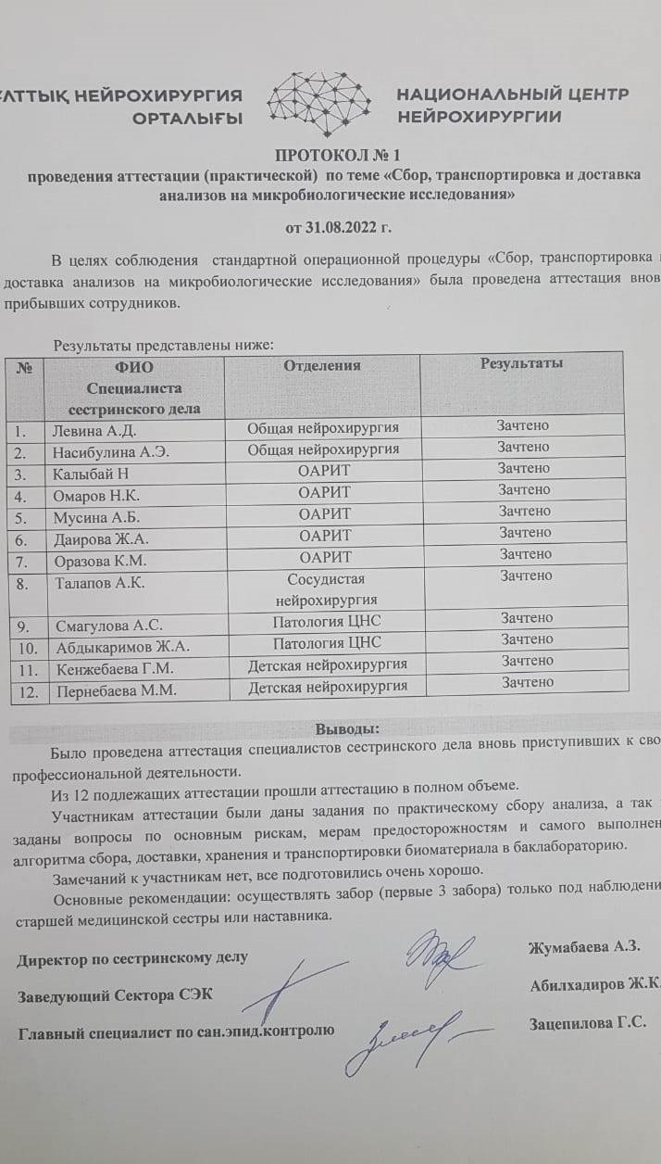
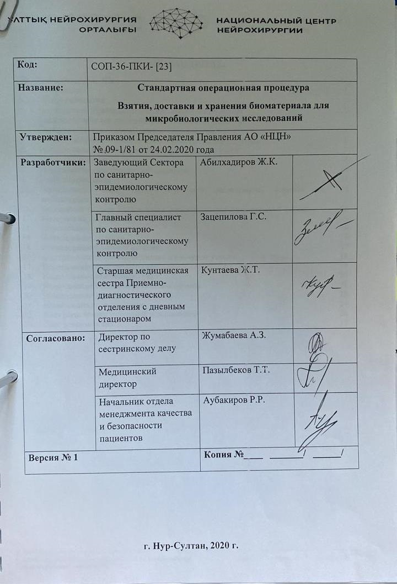

Slide 16
Меры по предупреждению и снижению возможных рисков с использованием мультимодального подхода.
Командная работа клиницистов и бактериологов
Обученный персонал
Утвержденная стандартно-Операционная процедура
Подготовка пациента
Соблюдение условий и времени доставки материала
Оснащенность современного оборудования
Ответственный персонал

Slide 17

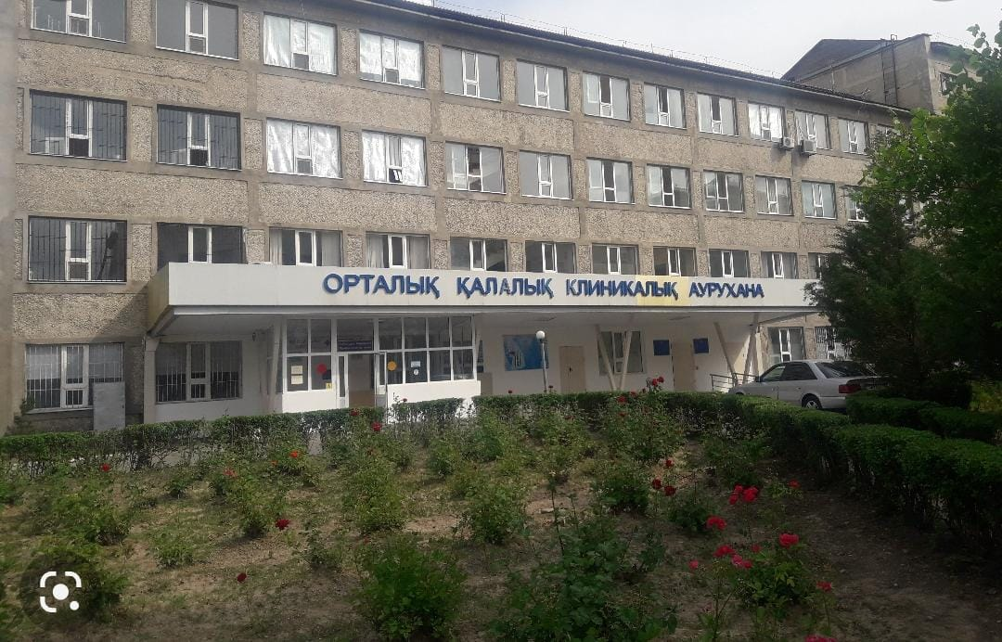

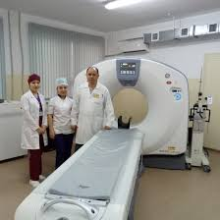
Дюсебаева Акжаркын Койшыбаевна- медсестра инфекционного контроля.
Участнику №2 каждому риску дать подробное обоснование.
ГКП на ПХВ “Кентауская центральная городская больница”

Slide 18

Основные понятия и определения
• Вероятность возникновения риска — вероятность того, что событие риска наступит.
• Последствия риска, если он случится, выражаются через дни расписания, трудозатраты, деньги и определяют степень воздействия на цели проекта.
• Величина риска — показатель, объединяющий вероятность возникновения риска и его последствия. Величина риска рассчитывается путем умножения вероятности возникновения риска на соответствующие последствия.

Slide 19
Методика оценки риска
Величина риска – величина, выраженная в рамках комбинации последствий (исхода событий, влияющих на цели) и их вероятности.
Для расчета величины риска используется следующая формула:
Балл значимости риска = В* Ч, где:
Балл значимости риска – Величина риска
В – Вероятность возникновения риска
Ч – Последствия риска

Slide 20
Оценка вероятности реализации риска (Ч)
Балл | Вероятность | Частота наступления события
1 | Крайне маловероятно | Нет событий зарегестрированных в течении последних 4-х лет и более. Событие может реализоваться в очень редких случаях
2 | Маловероятно | Очень мало известных или зарегистрированных инцидентов в течение 3-х лет. Событие может реализоваться в редких случаях.
3 | Весьма редко | Событие было зарегистрировано в течение последних 2-х лет
4 | Иногда | Событие было зарегистрировано в течении последнего года.
5 | Часто | Событие было реализовано в течение последнего полугода неоднократно. Вероятность реализации события в следующем полугодие очень высокая.

Slide 21
Методология оценивания рисков
Качественная оценка вероятности | Описание | Ничтожная 1 | Незначительная 2 | Значительная 3 | Опасная 4 | Катастрофический опасная 5
5 | Часто | 5 | 10 | 15 | 20 | 25
4 | Иногда | 4 | 8 | 12 | 16 | 20
3 | Весьма редко | 3 | 6 | 9 | 12 | 15
2 | Маловероятно | 2 | 4 | 6 | 8 | 10
1 | Крайне маловероятно | 1 | 2 | 3 | 4 | 5
Невысокий риск | Средний риск | Высокий риск | Крайне высокий риск
1-5 | 6-10 | 11-15 | 16-25

Slide 22
Оценка степени влияния риска (В)
Балл | Последствия | Частота наступления события
1 | Ничтожная | Отсутствие каких-либо последствии в случае реализации риска или последствия от реализации риска незначительные.
2 | Незначительная | Последствия от реализации риска незначительные. Качественные и количественные результаты производственного процесса ухудшатся, но результат останется приемлемым. Не угрожает жизни пациента.
3 | Значительная | Последствия от реализации риска значительные, но могут быть полностью исправлены. Ухудшит качественные и количественные результаты производственного процесса. Может угрожать жизни пациента.
4 | Опасная | Последствия от реализации риска очень значительные, но могут быть исправлены до опреденной степени. Неприемлемый результат производственного процесса, не соответствующий предъявленным требованиям.Угрожает жизни пациента.
5 | Катастрофически опасная | Критические последствия от реализации риска, которые могут быть устранены только частично.Вызовет полную остановку производственного процесса. Вызовет летальный исход пациента.

Slide 23
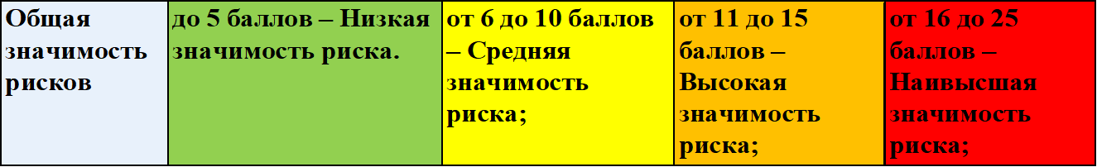
В соответствии с полученным баллом может быть определена общая значимость риска:
от 16 до 25 баллов наивысшая значимость риска; от 11 до 15 баллов – высокая значимость риска; от 6 до 10 баллов – средняя значимость риска; до 5 баллов – низкая значимость риска.
Приоритетность проведения мероприятий по управлению отдельными рисками устанавливается в зависимости от цветовой области, в которой расположился риск:
красная область – очень высокий приоритет мероприятий по управлению рисками;
оранжевая область – высокий приоритет мероприятий по управлению рисками;
желтая область – средний приоритет мероприятий по управлению рисками;
зеленая область – низкий приоритет мероприятий по управлению рисками.
Риски из красной области карты рисков относятся к ключевым рискам и требуют наибольшего внимания. К ключевым рискам могут быть отнесены риски из других областей (оранжевой), которые, по мнению руководства/владельца рисков/структурного подразделения, ответственного за вопросы управления рисками, могут оказать наиболее негативное воздействие на достижение целей.

Slide 24
Карта рисков
 | Ничтожная | Незначительная | Значительная | Опасная | Катастрофический опасная
Часто | Невысокий риск | Средний риск | Высокий риск | Крайне высокий риск | Крайне высокий риск
Иногда | Невысокий риск | Средний риск | Высокий риск | Крайне высокий риск | Крайне высокий риск
Весьма редко | Невысокий риск | Средний риск | Средний риск | Высокий риск | Высокий риск
Маловероятно | Невысокий риск | Невысокий риск | Невысокий риск | Средний риск | Высокий риск
Крайне маловероятно | Невысокий риск | Невысокий риск | Невысокий риск | Невысокий риск | Невысокий риск
РИСКИ

Slide 25
Факторы развития риска | Вероятность возникновения | Последствия риска | Степень важности риска
Неправильная идентификация | 4 иногда | 3 значительная | 12 высокий риск
Необученный медицинский работник | 4 иногда | 3 Значительная | 12 высокий риск
Неправильная (неверная) подготовка пациента | 2 Весьма редко | 3 Значительная | 6 Средний риск
Не соблюдение стандартных меры индивидуальной защиты (инфицирование персонала, контаминация материала) | 3 Весьма редко | 4 Опасная | 12 высокий риск
Notes:
Темой моего полевого задания было определено риски Безопасного обращения с медицинскими отходами на примересвоей организации

Slide 26
Факторы развития риска | Вероятность возникновения | Последствия риска | Степень важности риска
Забор материала проводят после начала антимикробной терапии. | 2 Весьма редко | 3 Значительная | 6 Средний риск
Недостаточное количество биоматериала для исследование | 2 Маловероятно | 2 Незначительная | 4 Невысокий риск
Использование ненадлежащих или нестерильных емкостей (тары) для забора | 2 Маловероятно | 3 Значительная | 6 Средний риск
Notes:
Темой моего полевого задания было определено риски Безопасного обращения с медицинскими отходами на примересвоей организации

Slide 27
Факторы развития риска | Вероятность возникновения | Последствия риска | Степень важности риска
Нечитабельное направление | 3 Весьма редко | 1 Ничтожное | 3 Невысокий риск
Неправильная транспортировка биоматериала, случайное разлитие | 3 Весьма редко | 4 Опасная | 12 Высокий риск
Несоблюдение сроков температуры хранения и транспортировки отобранных биоматериалов | 4 Иногда | 3 Значительная | 12 Высокий риск
Несвоевременная доставка | 4 Иногда | 3 Значительная | 12 Высокий риск
Notes:
Темой моего полевого задания было определено риски Безопасного обращения с медицинскими отходами на примересвоей организации

Slide 28
Муканбетжанова Айгуль Муканбетжановна
Участнику №4 составить единую Стандартную операционную процедуру (СОП) «Безопасный сбор, транспортировка и доставка анализов на микробиологические исследования».
ГКП «Аркалыкская региональная больница»

Slide 29

Наименование медицинской организации
Наименование структурного подразделения: | КГП «Аркалыкская региональная больница»
Название документа: | СОП «Безопасный сбор, транспортировка и доставка анализов на микробиологические исследования »
Утвержден:
Дата утверждения:
Разработчик | Должность | Ф.И.О. | Подпись
 | Врач эпидемиолог | Ғабсалық Д.Т
 | Главная медсестра | Муканбетжанова А.М
Согласовано: | И.о главного врача по лечебно профилактической работе | Амалбеков Е.Б
Дата согласования:
Ответственный за исполнение: | Медицинский персонал | Все сотрудники больница
Дата введения в действие
Версия №01 |  | Копия №__ _____/ ___________/ подпись Ф.И.О.

Slide 30

Данный СОП предназначен для стандартизации процессов сбора, транспортировки, доставки проб на микробиологические исследования.
1) Произвести идентификацию пациента;
2) Промаркировать направления и флакон для забора проб штрих этикетками (идентификационным номером), а также: ФИО пациента, дата, месяц и год рождения, дата и время забора биоматериала.
Цель - Обеспечение прослеживаемости исследований. Единая идентификация -биоматериала и направления
3) Объяснить пациенту цель и ход манипуляции, убедиться в наличии информированного согласия.
Цель - Пациент мотивируется к сотрудничеству. Соблюдаются права пациента на получение информации
4) Проверить соблюдение пациентом правил подготовки: ограничения в диете, время приема антибиотика.

Slide 31


Slide 36
Транспортировка биоматериала осуществляется в специальных закрытых переносках (укладках), желательно – термостатированных, выдерживающих дезинфекцию контейнерах. Необходимо точное соблюдение временного диапазона доставки исследуемого материала;
Все емкости для сбора и транспортировки биоматериала должны быть промаркированы в соответствии с требованиями и стандартами лаборатории;
Сопроводительная документация помещается в предназначенный для нее карман переноски (укладки), а в случае его отсутствия – кладется в переноску в отдельном полиэтиленовом пакете.
В последующие 2 часа после забора исследуемый материал должен быть доставлен в лабораторию или помещен в соответствующие условия для более длительного хранения;
Строгое соблюдение установленных правил относительно забора, хранения и транспортировки биологического материала на исследование, позволяет обеспечить максимальную точность результатов ,а также безопасность для здоровья медработников.

Slide 37
Доставленный материал должен быть зафиксирован в лаборатории документально на момент поступления и сразу же передан специалистам;
Выполнение всех условий транспортировки биологических проб повышает процент точности результатов аналитических мероприятий.
7.Контроль.
Контроль за выполнением требований СОП медицинской сестрой осуществляется старшей медицинской сестрой отделения или старшей акушеркой отделения. Общий контроль за выполнением требований СОП осуществляется эпидемиологом и главной медсестрой.

Slide 38
ВЫВОДЫ:
В рамках проведенной работы участники определили перечень основных рисков влияющих на качество и эффективность микробиологического сбора, хранения и доставки материала, провели оценку каждого риска.
Разработали проект СОП ««Безопасный сбор, транспортировка и доставка анализов на микробиологические исследования».
Выполнение полевого задания улучшило понимание значимости лабораторных исследований, важности правильного сбора, транспортировки образцов, что влияет на качество оказываемых услуг (качественный и правильный сбор анализа- достоверный результат – правильное лечение пациента).

Slide 39
Основные трудности при выполнении ПЗ
Необходимость совмещать с основной работой
Недостаточность времени для выполнения ПЗ
Необходимость знания компьютерной грамотности

Slide 40
Основные трудности в работе в части взаимодействия с лабораторией
Не вовлеченность в работу микробиологии лечащих врачей;
Необходимость в повышении знаний врачей клиницистов, специалистов сестринского дела в области микробиологии. Недостаточность знаний приводит к не пониманию проблемы и низкой вовлеченности;
Нет контроля со стороны руководства отделения (заведующего и старшей медсестры) при выполнения стандарта подготовки, отбора пробы и доставки материала.

Slide 41
Источники
МУ 10.05.031-97 от 21.05.1999 г МЗРК "Об унификации микробиологических (бактериологических) методов исследования, применяемых в клинико-диагностических лабораториях лечебно-профилактических учреждений».
Взятие и доставка биоматериалов для лабораторных исследований в клинико-диагностические лаборатории // Методические рекомендации – МЗ СССР. – 1979.
Практические рекомендации по преаналитическому этапу микробиологических исследований. Часть I. Бактериологические исследования https://www.mediasphera.ru/issues/laboratornaya-sluzhba/2020/2/1230521982020021045
https:// www.zdrav.ru/articles/4293657933-17-m10-14-kategoriyu-meditsinskoi-organizatsii
https:// studme.org /97810/etika_i_estetika/opredelenie_riska

Slide 42

РГП на ПХВ «Национальный центр общественного здравоохранения» Министерства здравоохранения Республики Казахстан
https://hls.kz
Благодарим за внимание

